Slide 1
Всероссийский проект «Гражданская наука» Наблюдение 1. Яблоки по науке

Slide 2
Цель проекта: вовлечение обучающихся образовательных организаций в фенологическое исследование флоры Российской Федерации
Задачи проекта:
1. организовать сбор фенологических данных обучающимися образовательных организаций;
2. разработать и опубликовать методику сбора фенологических данных;
3. опубликовать результаты фенологического исследования.

Slide 3
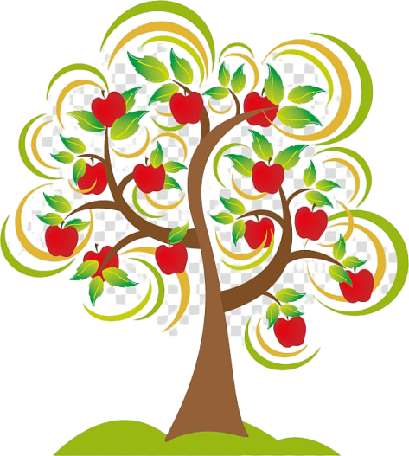
К участию в проекте приглашаются: - обучающиеся образовательных организаций в возрасте от 8 лет; - специалисты в области воспитания и педагоги образовательных организаций, реализующих направления деятельности Российского движения школьников.
Проект действует с 3 сентября до 1 ноября 2020 года.
В ходе проекта необходимо регулярно наблюдать за яблонями, как на приусадебных участках, так и за дикими. Фиксировать наблюдения, в том числе с помощью фотографий, и загружать полученные данные в базу на сайте Фенологической сети РГО. Можно выбрать как одну, так и несколько яблонь.

Slide 4
Собранные сведения лягут в основу фенологической базы данных о дикорастущих и культурных яблонях на территории России. Фенологическая база будет активно использоваться биологами, фенологами, экологами и другими учеными для научных целей, в том числе для добавления новых сортов в базу культурных растений России. Обзор собранных сведений будет опубликован в отдельной статье на сайте РДШ.
По итогам проекта все зарегистрированные на сайте РДШ участники получат сертификаты. Лучшие волонтеры, в том числе не зарегистрированные на сайте РДШ, получат подарки от АКСОНа, РДШ, РГО и ВИР.

Slide 5
Спасибо за внимание!

